Slide 1
第6章 几何变换
地理信息系统应用实践
王 江 浩
wangjh@lreis.ac.cn
中国科学院地理科学与资源研究所
资源与环境信息系统国家重点实验室
2018-10-24 @ UCAS
课件：giser.me

Slide 2
主要内容
几何变换理论与方法
几何变换的概念
几何变换模型与方法
几何变换精度评估
几何变换上机实践
练习1：对扫描地图做地理参考和校正
练习2：用ArcScan矢量化栅格线条
练习3：完成图像到地图的变换

Slide 3
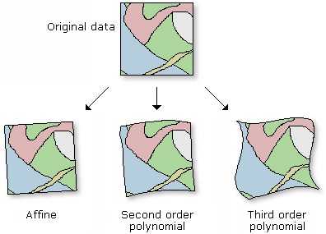
为什么要几何校正

Slide 4
几何变换的概念
几何校正与配准
几何校正（Geometric Correction，图像对地图）：消除或改正遥感影像几何误差的过程。
配准 （Registration，图像对图像）：指同一区域内以不同成像手段所获得的不同图像图形的地理坐标的匹配。
几何变换：利用控制点建立数学模型，使一个地图坐标系统与另一个坐标系统建立联系，或者使图像坐标和地图坐标建立联系。
几何变换模型：建立影像像素坐标和实际地理坐标的构像关系，是实现几何精确校正的基础。

Slide 5
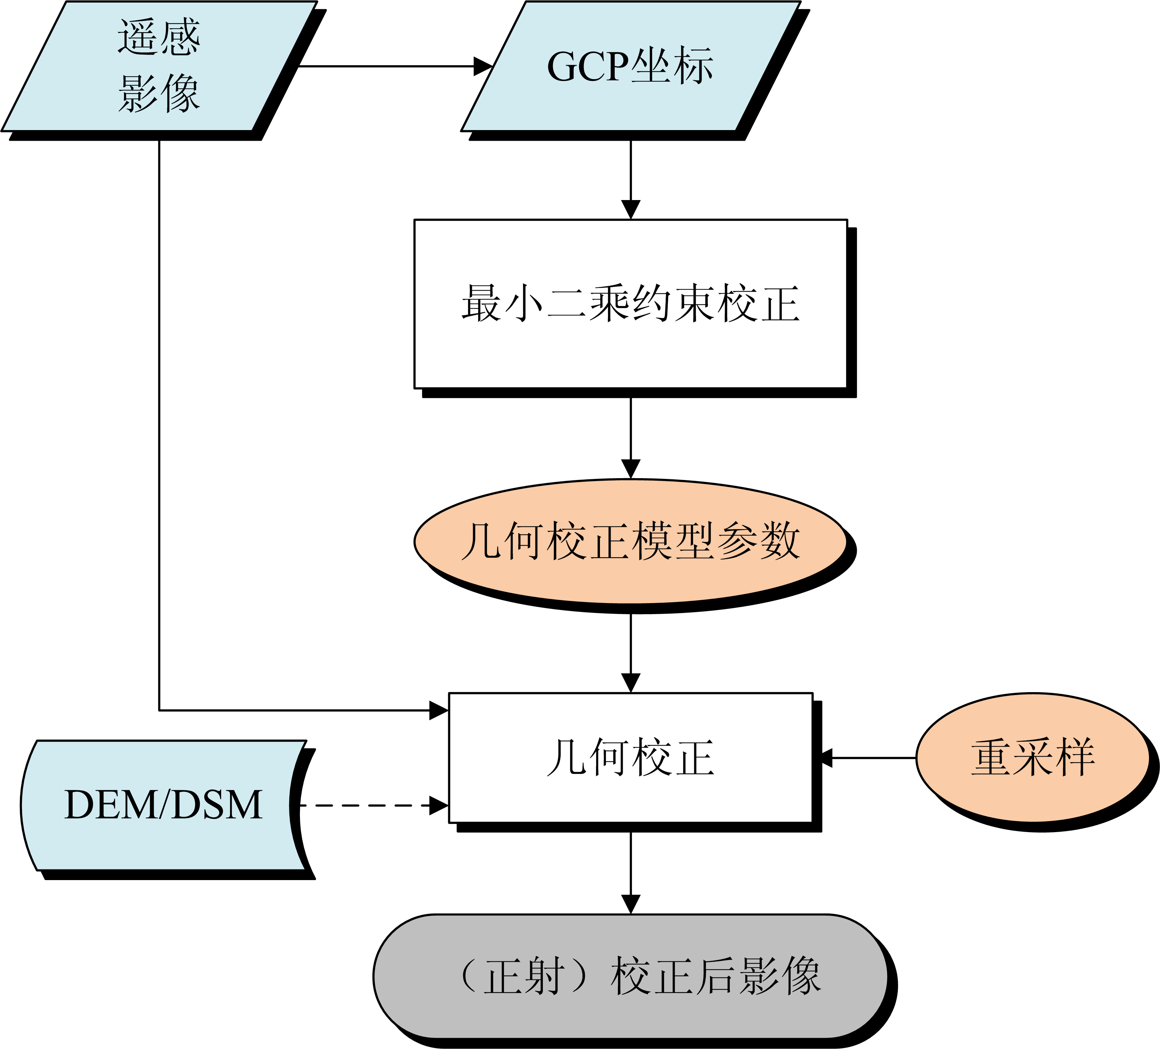
几何校正处理流程
获取影像数据
与元数据
获取GCPs
校正模型参数计算
影像校正

Slide 6
获取地面控制点
数据来源
同名控制点、GPS、航空摄影测量、地形图、GIS数据库、正射校正影像等。
数量与分布
根据模型的需要。如不同阶的多项式模型，越高阶的模型所需要的GCP数量越多； 当GCP数量比模型必须控制点的数量多时，一般要采用平差方法。
要求GCP均匀分布

Slide 7
几何变换模型
经验模型：直接采用数学函数的形式来描述地面点和相应像点之间的几何关系
包括仿射模型、多项式模型、有理函数模型
不需要知道遥感平台和传感器的参数，一般需要提供大量的GCP信息，适合与在平台和传感器参数未知或者参数不准确的情况
物理模型：依据不同传感器成像特性或几何成像关系而建立的校正模型 。
一般不需要控制点或只需要少量控制点
需要遥感平台和传感器的准确的参数信息

Slide 8
仿射模型
图像/影像几何畸变
由于遥感影像成像过程的复杂性，影像几何畸变往往是非线性的，可以看做是平移、缩放、仿射、偏扭、弯曲以及更高次的基本变形的综合作用结果
仿射变换
二次变换

Slide 9
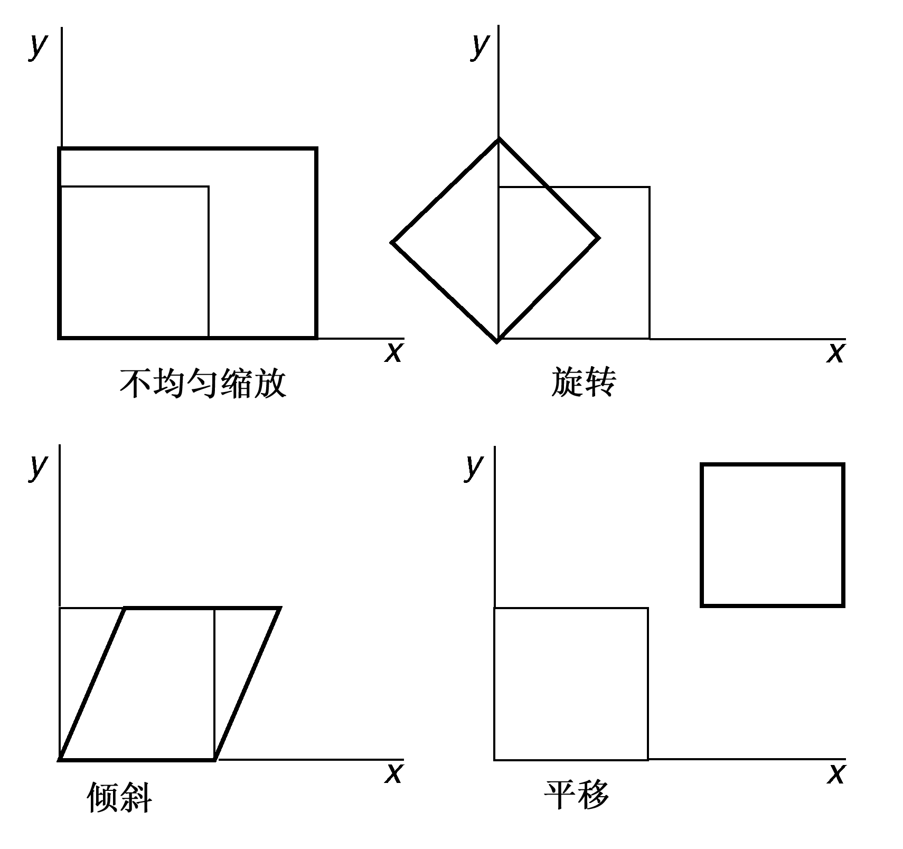
仿射变换

Slide 10
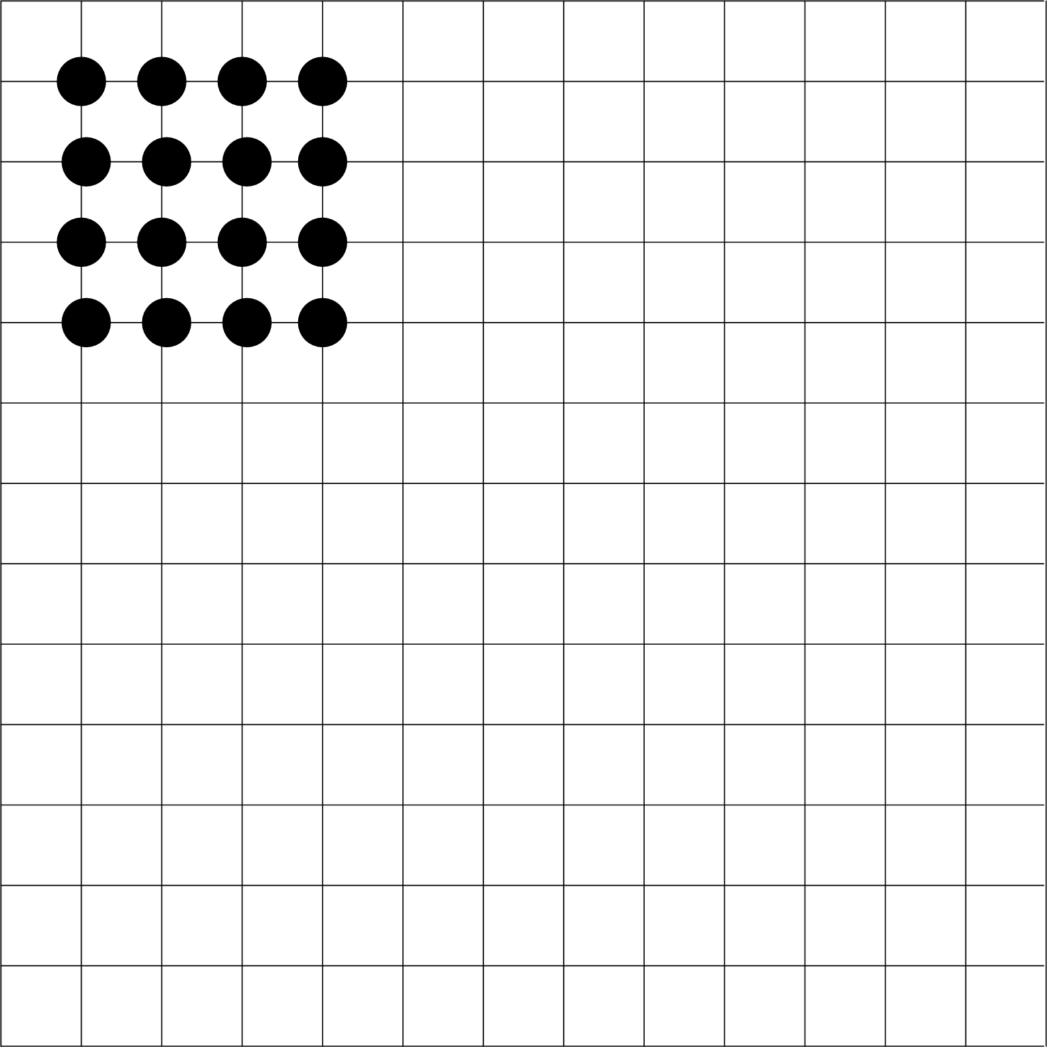
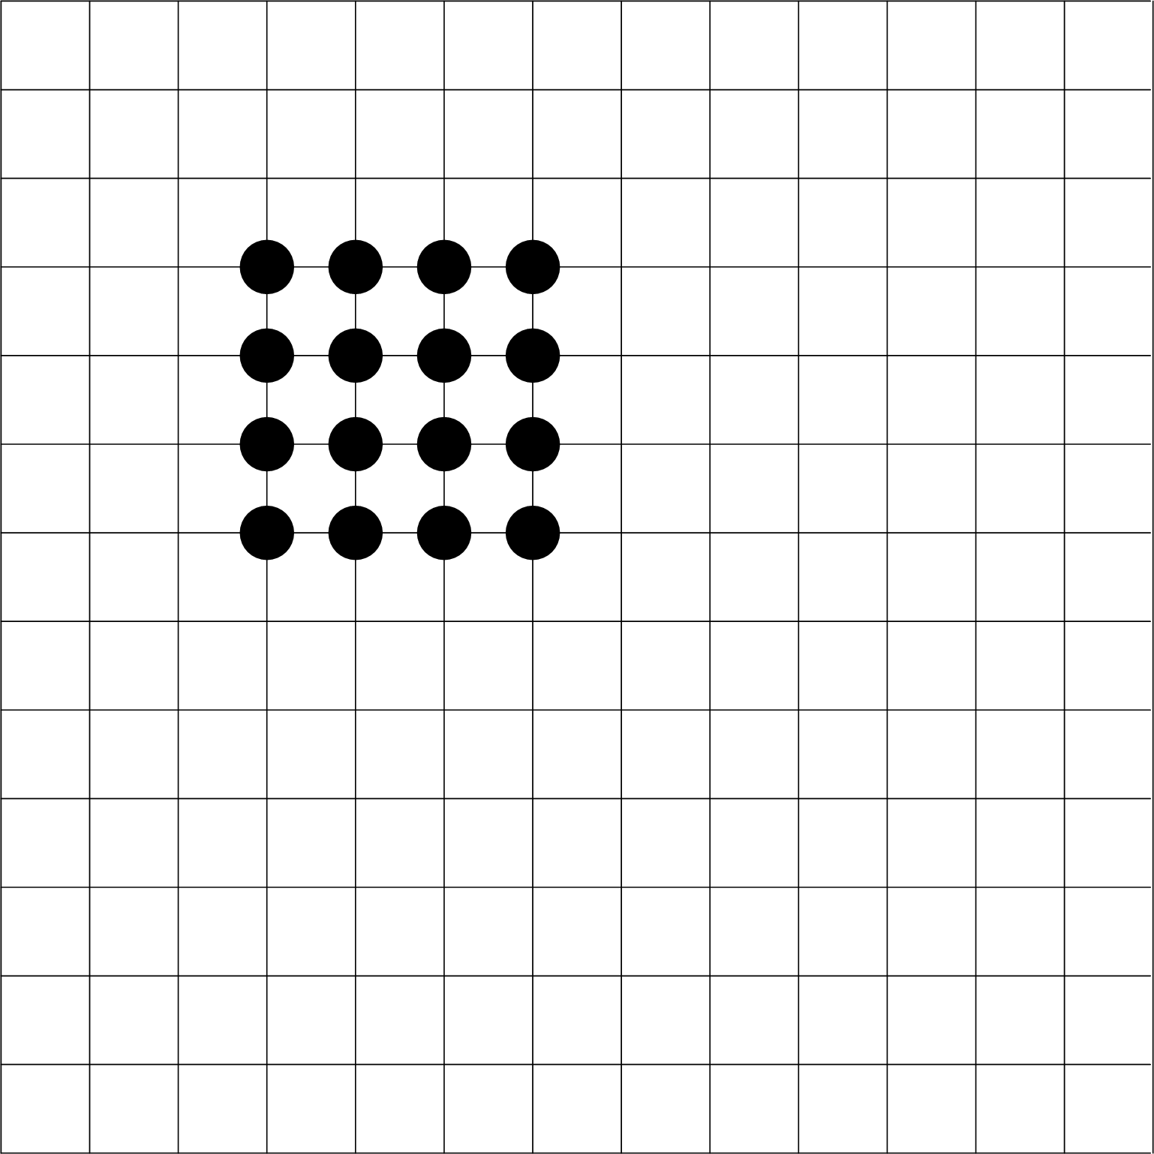
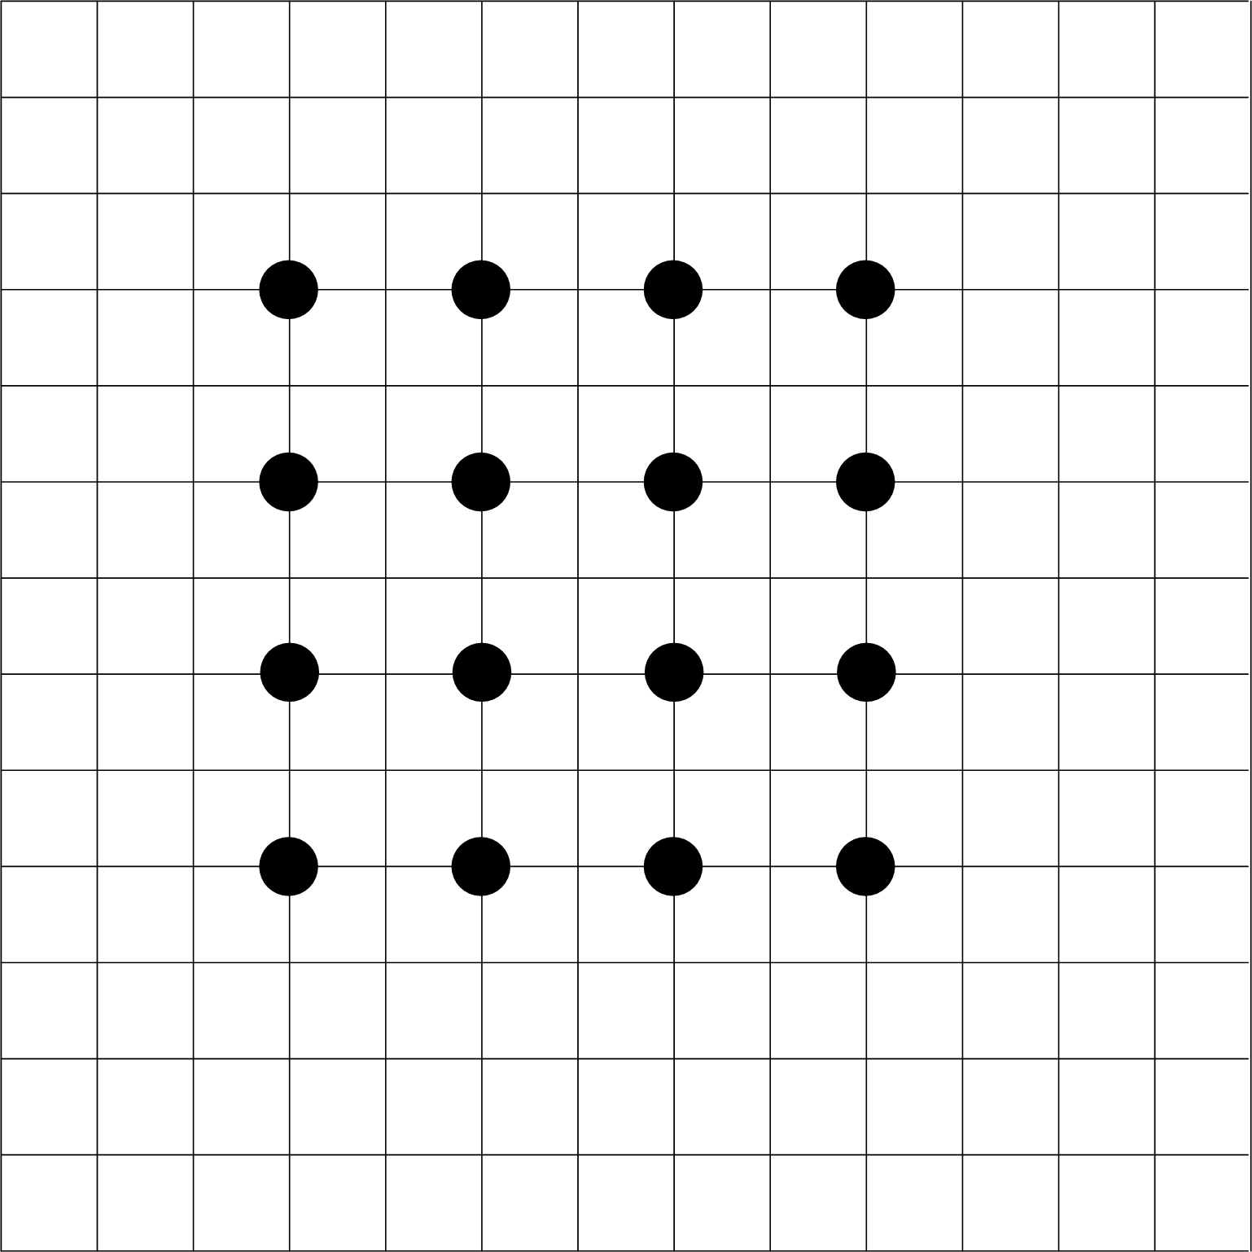
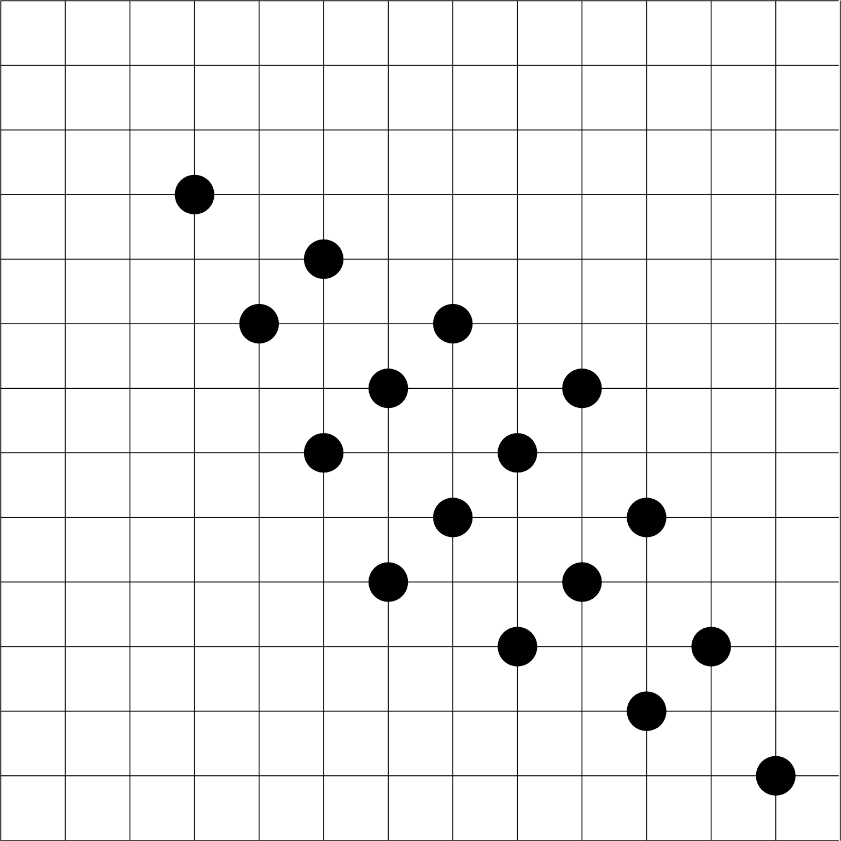
原始影像
平 移
缩 放
旋 转

Slide 11




几何变换的不确定性来源
影像质量
操作者
经验模型
物理模型
校正模型
模型求解
方法
具有误差修正能力
不具有误差修正能力
GCP数量
GCP分布
GCP精度
控制点

Slide 12
几何校正精度评价
均方根误差RMSE
X方向RMSE
Y方向RMSE
总的RMSE

Slide 13
重采样方法
❶坐标计算过程（Geometric Operations）
计算原始影像中每个象元转换成影像地图时的坐标；
直接法和间接法。
❷重采样过程（Radiometric Operation）
根据原始影像中象元的DN值计算影像地图中对应象元的DN值。
最近邻方法是将原始图像的最邻近像元值填充新图像的每个像元。简单，计算速度快，但是视觉效应差
双线性插值法把基于三次线性插值得到的4个最邻近像元值的平均值赋予新图像的相应像元。双线性插值会使图像轮廓模糊
三次卷积插值法则用五次多项式插值法求出16个相邻像元值的平均值。三次卷积法产生的图像较平滑，有好的视觉效果，但计算量大，较费时。

Slide 14
练习1：对扫描地图做地理参考和校正
Tic-id | x | y
1 | 575672.2771 | 5233212.6163
2 | 585131.2232 | 5233341.4371
3 | 585331.3327 | 5219450.4360
4 | 575850.1480 | 5219321.5730
1
2
4
3

Slide 15
练习2：用ArcScan矢量化栅格线条

Slide 16
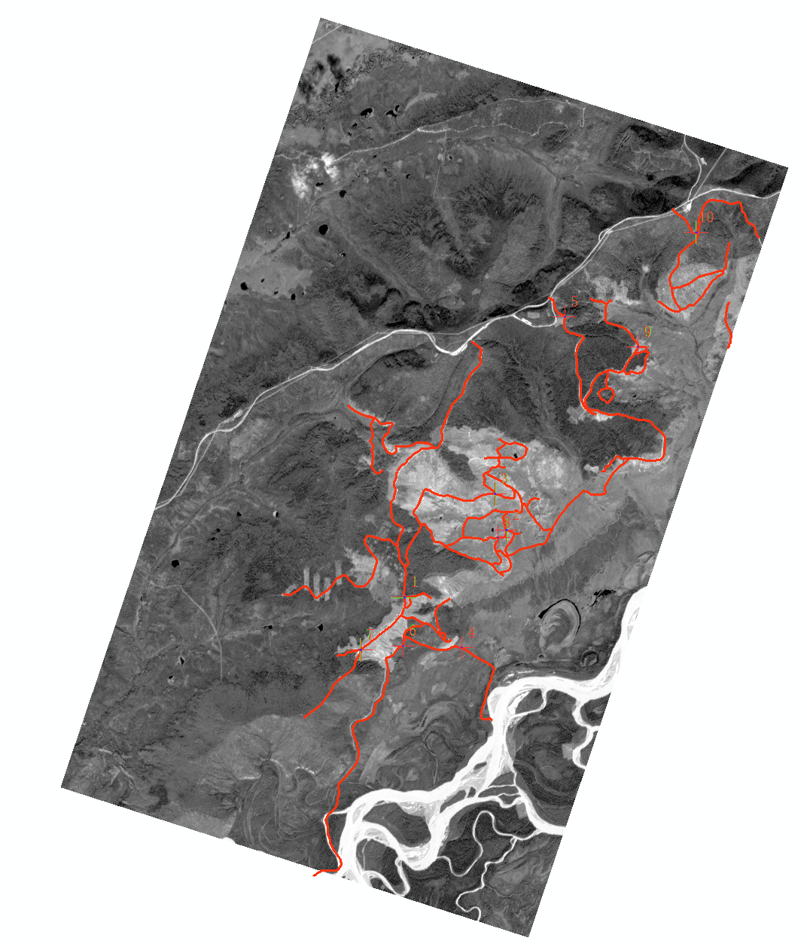
练习3：完成图像到地图的变换

Slide 17

Thanks！
Q & A
王江浩CAS
http://jianghao.wang

